Slide 1

О состоянии социальной работы с сотрудниками ФГБОУ ВО «ЧелГУ»
Д.С. Батаев, врио проректора по молодёжной политике

Slide 2
Основополагающий документ,
регулирующий вопросы социальной поддержки
Коллективный договор, заключенный между коллективом работников и администрацией ФГБОУ ВО «ЧелГУ» рассмотрен и утвержден конференцией работников и обучающихся ФГБОУ ВО «ЧелГУ» 24 октября 2019 г., пролонгирован до 31 декабря 2023 г. дополнительным соглашением №6 от 17.02.2022.
Раздел 7. Социальная сфера. Социальные гарантии, льготы, компенсации
Состояние социальной работы с сотрудниками ФГБОУ ВО «ЧелГУ»

Slide 3
Коллективный договор: 7.3. Университет выделяет средства на социальную поддержку работников Университета из фонда потребления, сумма выделенных средств ежегодно утверждается приказом ректора по согласованию с Профкомом. Использование средств на социальную поддержку работников университета осуществляется по согласованию с Профкомом.
Направления социальной поддержки
 | 2020 | 2021 | 2022
Средства, перечисленные из фонда потребления в фонд социальной поддержки работников и ветеранов, из них: | 590 500 | 738 000 | 655 000
Проведение мероприятий организации ветеранов ФГБОУ ВО «ЧелГУ», | 350 000 | 350 000 | 350 000
Предоставление путевок в санаторий-профилакторий со скидкой 50%, | 14 000 | 31 500 | 45 500
Иные меры социальной поддержки. | 226 500 | 356 500 | 254 500
Состояние социальной работы с сотрудниками ФГБОУ ВО «ЧелГУ»

Slide 4
Бюджет организации ветеранов ФГБОУ ВО «ЧелГУ»
Статья расходов | 2020 | 2021 | 2022
Оздоровление ветеранов в санатории-профилактории ЧелГУ | 260 000 | 260 000 | 218 522
Приобретение билетов в музеи, театры и пр. | 35 000 | 35 000 | 35 450
Материальная помощь | 30 000 | 30 000 | 72 000
Материальное поощрение активных членов Совета ветеранов | 25 000 | 25 000 | 24 028
Итого, руб.: | 350 000 | 350 000 | 350 000
Источник: приказы №740-1 от 13.10.2019, №612-1 от 10.10.2022, №582-1 от 21.10.2021, №566-1 от 14.10.2020 «О формировании бюджетов организации ветеранов ФГБОУ ВО «ЧелГУ»
Состояние социальной работы с сотрудниками ФГБОУ ВО «ЧелГУ»

Slide 5
Коллективный договор: 7.5. Стороны обеспечивают возможность приобретения работниками Университета путевок в санаторий-профилакторий медицинского центра ЧелГУ. Стороны обязуются совместно разрабатывать доступные для работников варианты медицинского обслуживания в медицинском центре ЧелГУ.
Оздоровление в санатории-профилактории
Категории | Количество путевок
Количество путевок | 2020 | 2021 | 2022
Льготные путевки (со скидкой 50%) | 4 | 9 | 13
Бесплатные путевки (ветеранам ЧелГУ) | 39 | 36 | 37
> 100 сотрудников ежегодно приобретают отдельные медицинские услуги в санатории- профилактории за полную стоимость
Состояние социальной работы с сотрудниками ФГБОУ ВО «ЧелГУ»

Slide 6
Работа комиссии по социальным вопросам
Приказ №644-1 от 21.10.2019
Утверждено Положение о комиссии по социальным вопросам
Приказ №750-1 от 15.11.2019
Утвержден состав комиссии по социальным вопросам
Состояние социальной работы с сотрудниками ФГБОУ ВО «ЧелГУ»

Slide 7
Коллективный договор: 7.7. Работникам Университета, а также бывшим работникам Университета, уволившимся из Университета в связи с выходом на пенсию, может быть оказана материальная помощь не более 1 раза в год на основании личного заявления, и документов, подтверждающих необходимость оказания материальной помощи.
Материальная помощь
Основание предоставления | 2020 |  | 2021 |  | 2022
Основание предоставления | Кол-во | Сумма | Кол-во | Сумма | Кол-во | Сумма
в связи со смертью близкого родственника, работника университета | 15 | 64 000 | 39 | 156 000 | 32 | 134 000
в связи с болезнью работника университета, члена его семьи | 4 | 16 000 | 3 | 12 000 | 4 | 32 000
в связи с тяжелым материальным положением | - | - | 2 | 8 000 | 1 | 4 000
в связи с утратой личного имущества в результате пожара | - | - | 1 | 10 000 | - | -
молодым семьям, в которых оба супруга являются работниками университета в возрасте до 35 лет | - | - | 1 | 4 000 | 2 | 8 000
Итого: | 19 | 80 000 | 46 | 190 000 | 39 | 178 000
За период с 2020 по 2022 гг. на помощь в организации похорон семьям умерших работников было направлено 366 840 рублей.
Состояние социальной работы с сотрудниками ФГБОУ ВО «ЧелГУ»

Slide 8
Коллективный договор: 7.4. Стороны создают возможность для летнего отдыха и оздоровления работникам Университета и их детям в спортивно-оздоровительном лагере «Парус».
Отдых в СОЛ «Парус»
 | 2019 | 2020 | 2021 | 2022
Количество отдыхающих из числа сотрудников (льготное проживание) | 23 | - | - | 25
ВАЖНО: В 2020 и 2021 годах лагерь не функционировал из-за пандемии коронавируса COVID–19.
Состояние социальной работы с сотрудниками ФГБОУ ВО «ЧелГУ»

Slide 9
Коллективный договор: 7.9. Университет обязуется выплачивать единовременную поощрительную выплату работникам, трудоустроенным в ЧелГУ по основному месту работы с учетом внутреннего совместительства, но не более чем на одну ставку […] в связи с юбилейной датой работникам, имеющим общий стаж непрерывной работы в Университете свыше пяти лет в размере одного базового оклада по ПКГ.
Выплаты в связи с юбилейными датами
 | 2020 | 2021 | 2022 | Итого
В связи с юбилейной датой была произведена единовременная материальная помощь работникам (чел.) | 40 | 44 | 79 | 163
В сумме (руб.) | 507 910 | 639 200 | 1 844 950 | 2 992 060
Юбилейные даты: 50 лет, 60 лет, 70 лет и далее каждые 5 лет.
Состояние социальной работы с сотрудниками ФГБОУ ВО «ЧелГУ»

Slide 10
Коллективный договор: 7.10. Работникам и детям работников ЧелГУ, обучающимся в Университете, могут устанавливаться льготы по оплате обучения в соответствии с локальными нормативными актами ЧелГУ.
Льготы по оплате обучения
 | 2020 | 2021 | 2022
Обучающиеся, один из родителей которых является сотрудником ЧелГУ (стаж работы не менее 5 лет) и которым в связи с этим предоставлена льгота (человек) | 11 | 7 | 7
В сумме (рублей) | 156 265 | 99 937,5 | 95 032,5
Размер скидки - 15% от стоимости обучения, установленной на текущий учебный год.
Состояние социальной работы с сотрудниками ФГБОУ ВО «ЧелГУ»

Slide 11
Коллективный договор: 7.11 Университет предоставляет возможность посещения работниками Университета спортивных объектов для занятия спортом в свободное от работы время. 7.13 Университет обязуется […] предоставлять актовые залы, конференц-залы и другие приспособленные помещения для проведения и подготовки культурных и общественных мероприятий для работников ЧелГУ.
Использование объектов инфраструктуры
Доступны для сотрудников:
Ботанический сад
Зоны отдыха в корпусах университета
Спортивные объекты: поле для мини-футбола, лыжероллерная трасса, хоккейная площадка
Актовые залы и конференц-залы
В 2023 году - ФОК
Состояние социальной работы с сотрудниками ФГБОУ ВО «ЧелГУ»

Slide 12
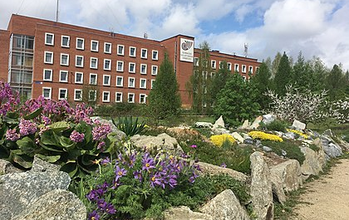
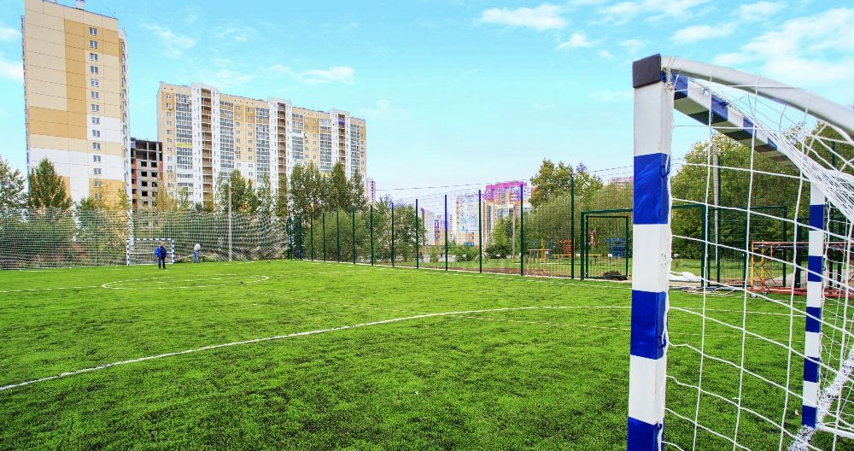
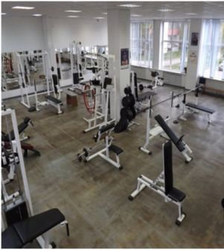
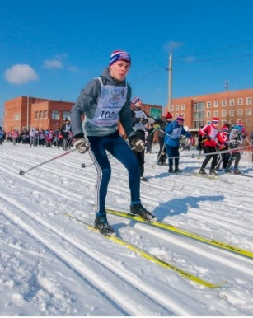
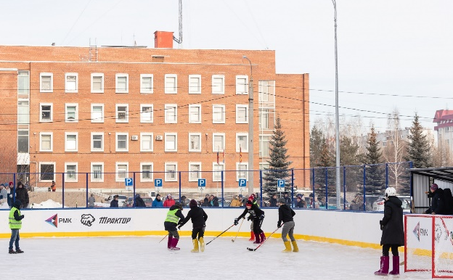
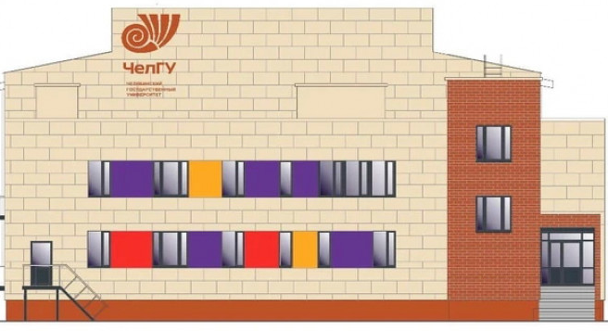
Состояние социальной работы с сотрудниками ФГБОУ ВО «ЧелГУ»

Slide 13
Состояние социальной работы с сотрудниками ФГБОУ ВО «ЧелГУ»
Спасибо за внимание!
Д.С. Батаев, врио проректора по молодёжной политике

